Slide 1
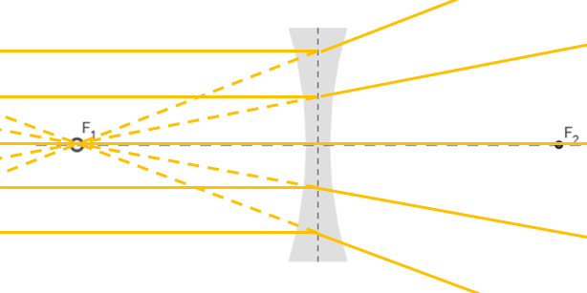
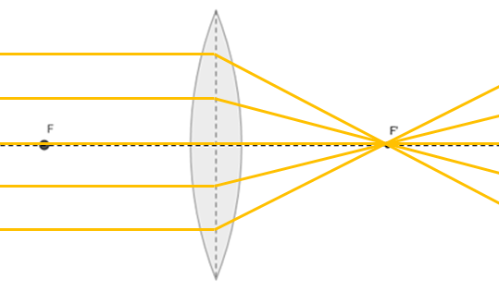
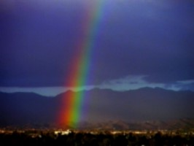
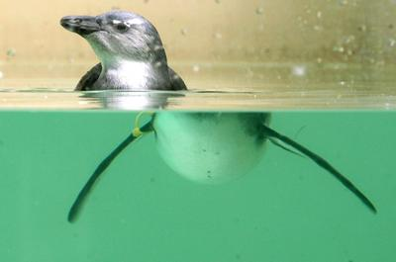
Optik
Brechung des Lichtes II
Warum erscheinen Körper
als „gebrochen“?
Hat das was mit dem
Brechungsgesetz
zu tun … ?!
http://www.mbaselt.de/licht/naturdeslichts.htm

Slide 2
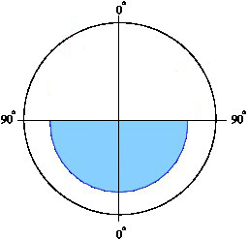
Optik
Reflexion des Lichtes II
Schülerexperiment zum Brechungsgesetz:
… und heraus kam das
Brechungsgesetz!
Die Brechung des Lichtes
haben wir bereits untersucht …

Slide 3
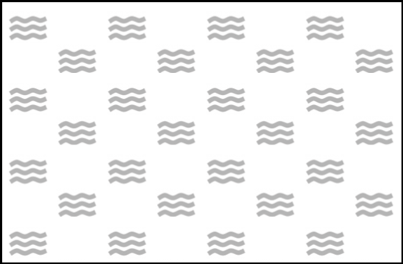
Optik
Brechung des Lichtes II
Ach so! Das war
das Brechungsgesetz!
Einfallswinkel α
Glaskörper
Wasser
Brechungswinkel β
Brechungsgesetz:
Beim Übergang von Luft in Wasser (Glas) wird Licht zum Einfallslot
hin gebrochen!
Einfallswinkel α, Einfallslot und Brechungswinkel β
liegen in einer Ebene.

Slide 4
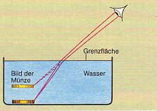
Optik
Brechung des Lichtes II
Die Münze scheint
viel flacher im Wasser
zu liegen, als es
tatsächlich der Fall ist!
Wasser
optische Täuschungen:
Viele optische Täuschungen basieren auf dem Brechungsgesetz.
Wenn z. B. aus einem Boot ins scheinbar flache Wasser gesprungen
wird, so stellt sich die Wassertiefe als wesentlich tiefer heraus als
angenommen. Das kann zu schweren Badeunglücken führen …

Slide 5
Optik
Brechung des Lichtes II
Lichtdurchgang durch Glaskörper:
Die planparallele Platte
Wenn Licht durch eine
Scheibe oder eine Wasserschicht
fällt, dann wird ALLES parallel
versetzt!!
Auch Fische im Aquarium
oder dieser Pinguin!

Slide 6
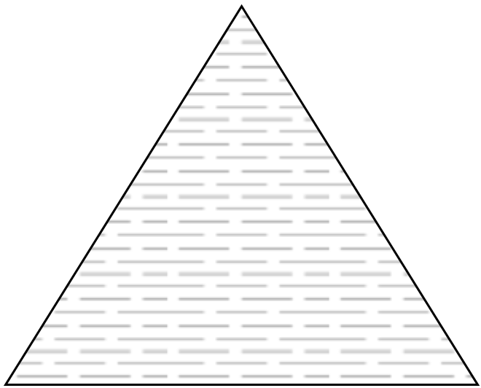
Optik
Brechung des Lichtes II
Lichtdurchgang durch Glaskörper:
Das Glasprisma
Bei einem Glasprisma
wird das Licht …
… in die gleiche Richtung
gebrochen. Die Brechung
verstärkt sich also!!

Slide 7
Optik
Brechung des Lichtes II
Lichtdurchgang durch Glaskörper:
Das Glasprisma
Wie ist das nun mit
einfarbigem Licht?
… rotes Licht wird
z. B. weniger gebrochen.

Slide 8
Optik
Brechung des Lichtes II
Lichtdurchgang durch Glaskörper:
Das Glasprisma
Und violettes Licht?
Wird am stärksten
gebrochen.

Slide 9
Optik
Brechung des Lichtes II
Lichtdurchgang durch Glaskörper:
Das Glasprisma
… und so entstehen …
… die Regenbogenfarben!!

Slide 10
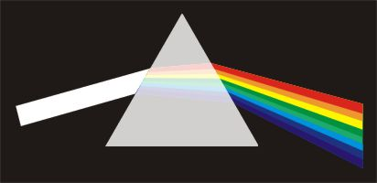
Optik
Brechung des Lichtes II
Lichtdurchgang durch Glaskörper:
Dispersion des Lichtes im Glasprisma
Wenn weißes Licht
in einem Prisma gebrochen
wird …
… entsteht ein Regenbogen!

Slide 11
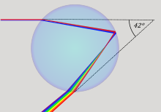
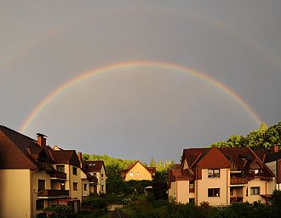
Optik
Brechung des Lichtes II
Lichtdurchgang durch Glaskörper:
Dispersion des Lichtes im Regentropfen
Der Regentropfen wirkt wie
ein optisches Prisma …
… und zerlegt das Sonnenlicht
in die Regenbogenfarben!

Slide 12
Optik
Brechung des Lichtes II
Lichtdurchgang durch Glaskörper:
Die Sammellinse (Bi-Konvexlinse)
Brennweite
Brennweite
Die Sammellinse heißt
Sammellinse, weil sie
Lichtstrahlen im
Brennpunkt sammelt.

Slide 13
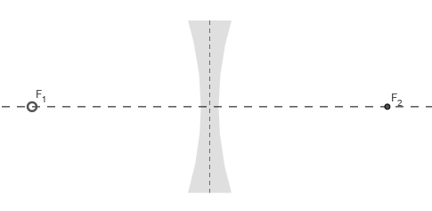
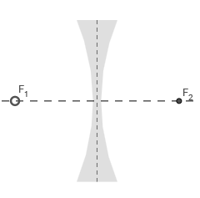
Optik
Brechung des Lichtes II
Lichtdurchgang durch Glaskörper:
Die Zerstreuungslinse (Bi-Konkavlinse)
Brennweite
Brennweite
Die Zerstreuungslinse
heißt Zerstreuungslinse,
weil sie die Lichtstrahlen
zerstreut … !

Slide 14
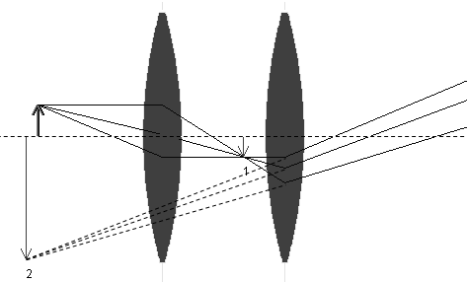
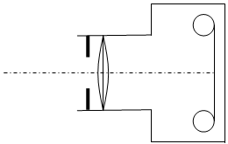
Optik
Brechung des Lichtes II
Und weiter geht es mit
den optischen Geräten!

